Slide 1
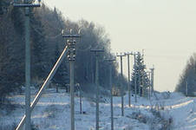
электробезопасность

Slide 2
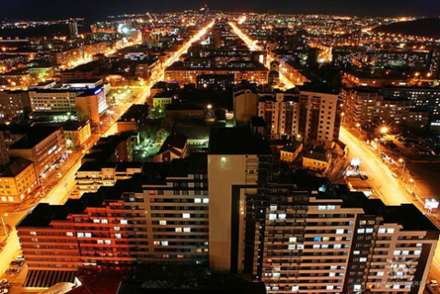


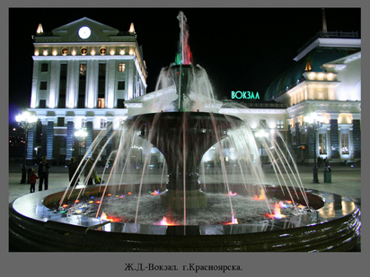
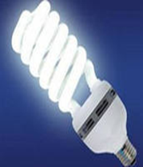
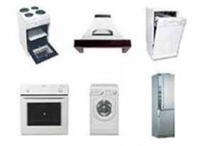
ЭЛЕКТРИЧЕСТВО ДРУГ ИЛИ ВРАГ?

Slide 3
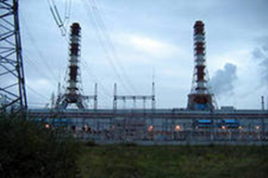
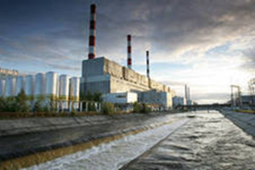
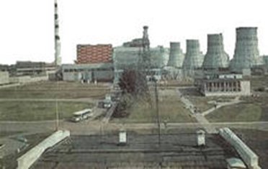
Тепловая, атомная и гидро- электростанция
Северо-западная ТЭЦ – Экибастузская ГРЭС-2
первая электростанция в России
Первая в мире атомная
электростанция (АЭС)

Slide 4
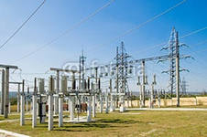
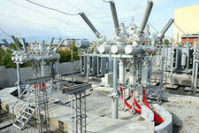
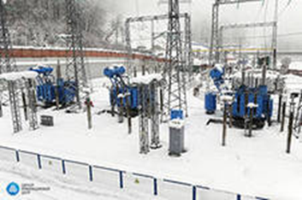
СИСТЕМА ЭЛЕКТРОСНАБЖЕНИЯ
Для преобразования напряжения высокого значения в низкое используются трансформаторные подстанции

Slide 5
ОПАСНОСТЬ ПОРАЖЕНИЯ ЭЛЕКТРИЧЕСКИМ ТОКОМ УСУГУБЛЯЕТСЯ ТЕМ, ЧТО:
Ток не имеет внешних признаков – его не видно, не слышно, он не имеет запаха, и как правило, человек без специальных приборов не может заблаговременно обнаружить грозящую ему опасность;
Воздействие тока на человека в большинстве случаев приводит к серьезным нарушениям центральной нервной системы, сердечно-сосудистой и дыхательной системы, что увеличивает тяжесть поражения;
Электрический ток способен вызвать интенсивные судороги мышц, при этом человек самостоятельно не может освободиться от воздействия тока.

Slide 6
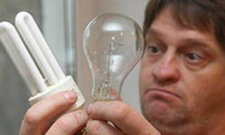
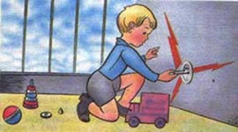
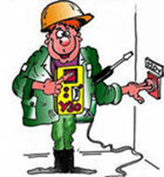
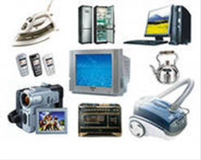
Электричество в быту
Производить ремонт электропроводки и бытовых приборов, открывать задние крышки телевизоров и радиоприемников, устанавливать звонки, выключатели и штепсельные розетки должен делать специалист-электрик!

Slide 7
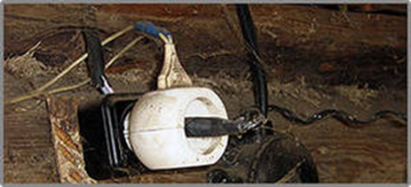
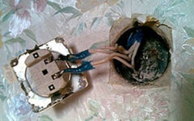
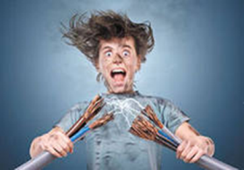
Электричество в быту
Нельзя пользоваться выключателями, штепсельными розетками, вилками, кнопками звонков с разбитыми крышками, а также бытовыми приборами с поврежденными, обуглившимися и перекрученными шнурами.
Это очень опасно!
Нельзя пользоваться электроприборами, если повреждена изоляция.

Slide 8
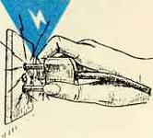
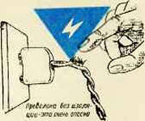
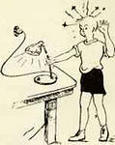
Электричество в быту
Использование электроприборов с поврежденной изоляцией проводов
может привести к смертельному поражению электрическим током

Slide 9
Если вы, прикоснувшись к корпусу электроприбора, трубам и кранам водопровода, газа, отопления, ванне и другим металлическим предметам почувствуете «покалывание» или вас «затрясет», то это значит, что данный предмет находится под напряжением в результате какого-то повреждения электрической сети.
Это сигнал серьезной опасности!
Что необходимо сделать в этих случаях:
- немедленно отключить поврежденный электроприбор от
сети;
- предупредить окружающих об опасности.

Slide 10
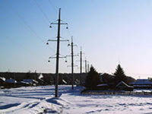
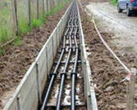
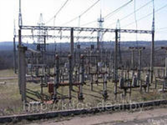
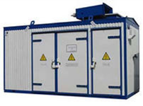

энергообъекты
Энергообъекты – это воздушные линии электропередачи,
кабельные линии электропередачи,
подстанции,
трансформаторные подстанции,
распределительные пункты.
Подстанции предназначены для понижения напряжения в сети переменного тока и для распределения электроэнергии.
Трансформаторные подстанции расположены в каждом населенном пункте и в силу их повсеместности представляют особую опасность для населения!

Slide 11
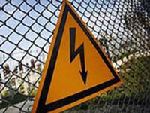

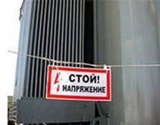

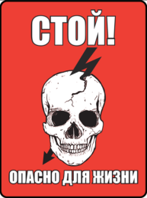
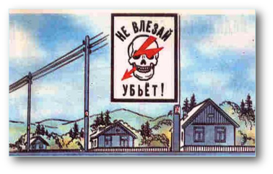
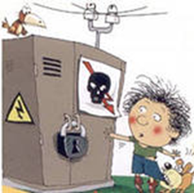
Предупреждающие знаки
ЗАПОМНИТЕ!
ЭТИ ЗНАКИ ГОВОРЯТ О СМЕРТЕЛЬНОЙ ОПАСНОСТИ!

Slide 12
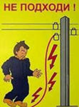
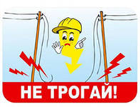
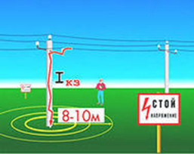
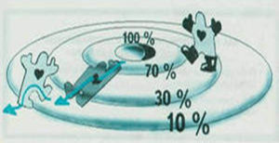
Правила поведения вблизи энергообъектов
Все энергообъекты несут в себе реальную опасность для жизни
Если, проходя по улице, вы увидели лежащий на земле оборванный провод, нельзя приближаться к нему, а тем более – прикасаться. Приближение к такому проводу на расстояние менее 8 метров может привести к попаданию под шаговое напряжение*.
опасная зона
ШАГОВОЕ НАПРЯЖЕНИЕ –
напряжение между двумя точками на расстоянии 1 м. одна от другой,
условно равными длине шага человека

Slide 13
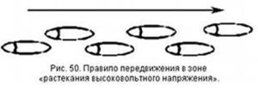
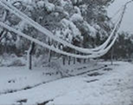

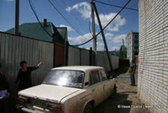
Правила поведения вблизи энергообъектов
Если ты попал под шаговое напряжение, то выбираться из зоны растекания электрического тока необходимо двигаясь «гусиным» шагом – мелкими шагами, не отрывая ног от земли (пятка шагающей ноги, не отрываясь от земли, приставляется к носку другой ноги) *
** Самое большое количество тяжелых несчастных случаев, связанных с
поражением электрическим током, происходит в результате прикосновения к провисшим проводам
и
приближении или прикосновении к оборванным проводам, лежащим на земле.

Slide 14
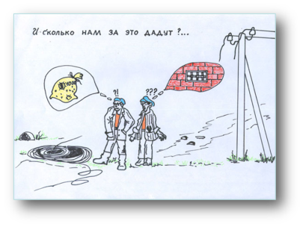
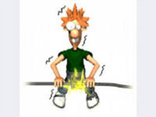
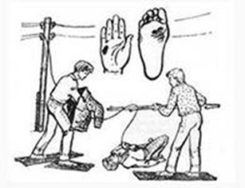
Противозаконные действия и их последствия
Особо стоит сказать о кражах проводов, цветных и черных металлов с энергообъектов.
* Эти противозаконные действия провоцируют аварийные ситуации и ставят под угрозу надежность электроснабжения учреждений здравоохранения, детских садов, школ.
Подвергая опасности жизнь и здоровье других людей, злоумышленники не задумываются и о собственной безопасности. Они порой просто не понимают всей той угрозы, которую несёт электрический ток.
Порой, срубленное дерево или украденный провод может стоить самого ценного на земле - человеческой жизни.

Slide 15
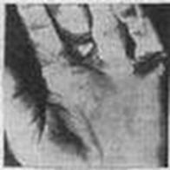
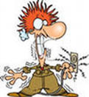

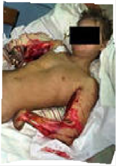


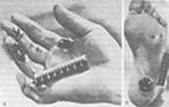
Действие электрического тока на организм человека
Электрический ток, проходя через тело человека, может оказывать биологическое, тепловое, механическое и химическое действия.
Биологическое действие
происходит перевозбудимость
нервных клеток,
что приводит к их гибели
Механическое действие
Приводит к разрыву тканей
Тепловое, механическое, химическое действие
ожоги тела, разрыв внутренних органов и сосудов,
разрыв тканей,
изменение состава крови (электролиз крови)
* Электрический знак (метки)
Вход Выход

Slide 16
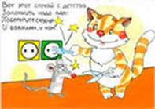
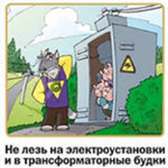
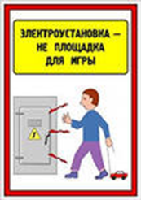
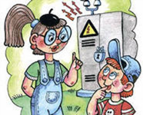
Десять «НЕ» в быту и на улице
НЕ тяни вилку из розетки за провод
НЕ беритесь за провода электрических приборов мокрыми руками
НЕ пользуйся неисправными электроприборами
НЕ прикасайся к провисшим, оборванным и лежащим на земле проводам
НЕ лезь и даже не подходи к трансформаторной будке

Slide 17
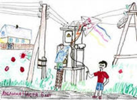
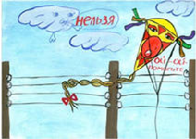




Десять «НЕ» в быту и на улице
НЕ бросай ничего на провода и в электроустановки
НЕ подходи к дереву, если заметил на нем оборванный провод
НЕ влезай на опоры
НЕ играй под воздушными линиями электропередач
НЕ лазь на крыши домов и строений, рядом с которыми проходят электрические провода

